Slide 1




Nguyễn Đình Chiến
Tên
Tên
Tên
Tên

Slide 2
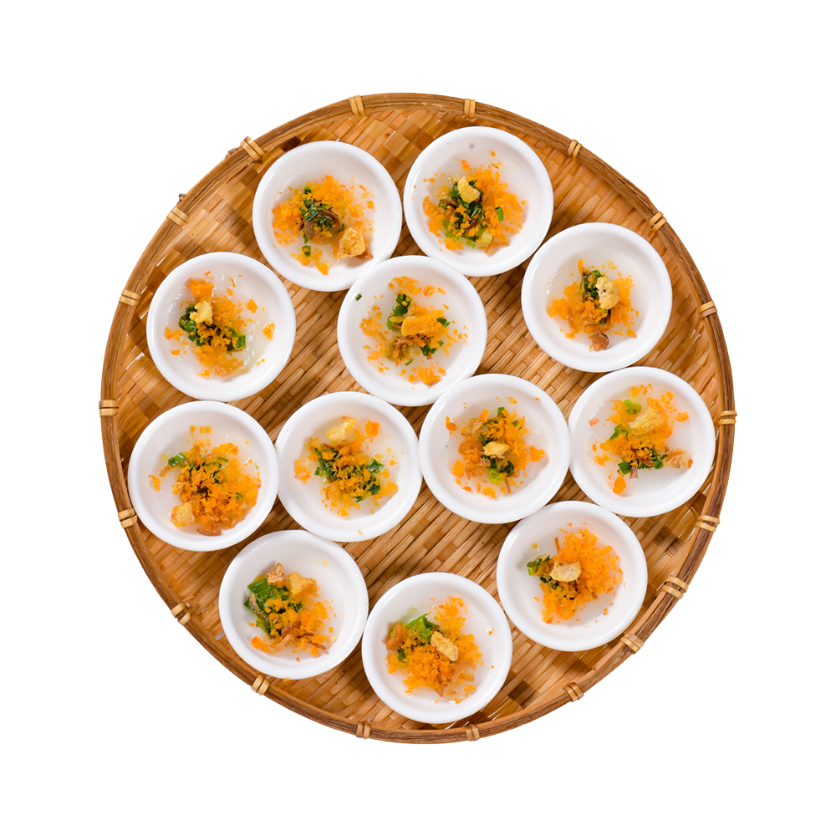
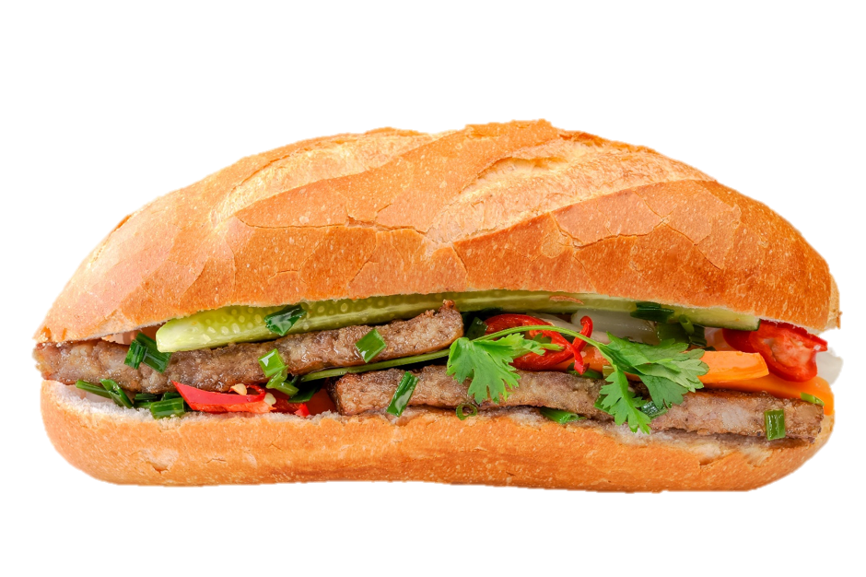
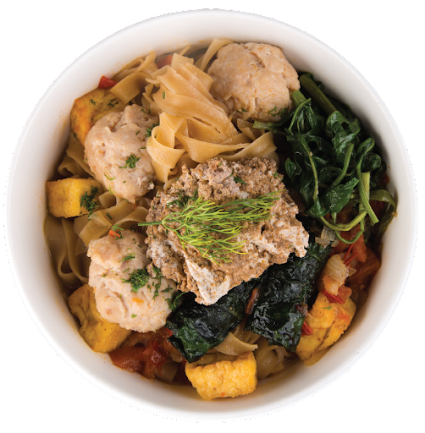
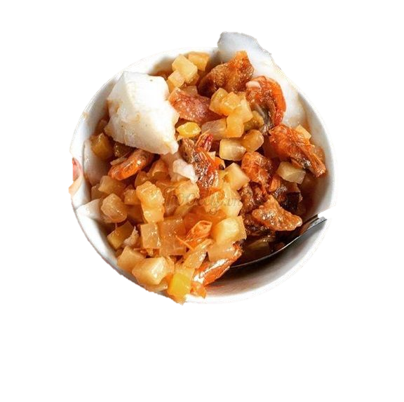
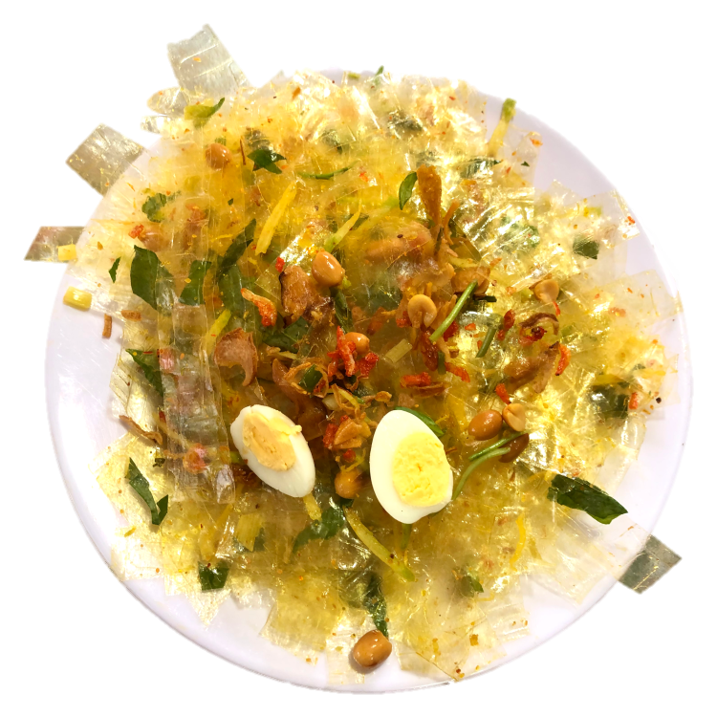
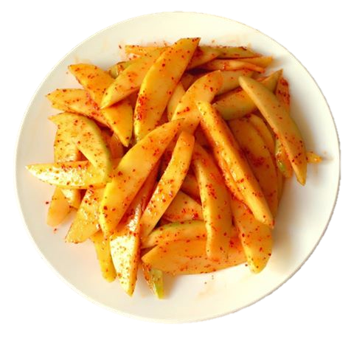
Bữa sáng
Tên
Tên
Tên
Tên
Thuật toán K-Nearest Neighbors (KNN)
Ghi chú nội dung

Slide 3
Group Name
Bữa sáng
Đồ tráng miệng
Ăn nhanh
Bữa sáng
KNN là gì?

Slide 4
Group Name
Bữa sáng
Đồ tráng miệng
Ăn nhanh
Bánh đa cua
KNN (K-Nearest Neighbors) K-nearest neighbor là một trong những thuật toán supervised-learning đơn giản nhất (mà hiệu quả trong một vài trường hợp) trong Machine Learning , một trong những thuật toán học có giám sát đơn giản nhất được sử dụng nhiều trong khai phá dữ liệu và học máy. Ý tưởng của thuật toán này là nó không học một điều gì từ tập dữ liệu học (nên KNN được xếp vào loại lazy learning), mọi tính toán được thực hiện khi nó cần dự đoán nhãn của dữ liệu mới. Lớp (nhãn) của một đối tượng dữ liệu mới có thể dự đoán từ các lớp (nhãn) của k hàng xóm gần nó nhất.

Slide 5
Group Name
Bữa sáng
Đồ tráng miệng
Ăn nhanh
Thuật toán KNN không xây dựng mô hình, chỉ lưu lại các mẫu huấn luyện, xác định nhãn cho mẫu mới dựa trên những mẫu giống với mẫu mới nhất. Ý tưởng của nó là tìm ra output của dữ liệu dựa trên thông tin của những dữ liệu gần nó nhất (láng giềng), do đó KNN còn được gọi là thuật toán học lười (lazy learning).

Slide 6
Group Name
Bữa sáng
Đồ tráng miệng
Ăn nhanh
Quá trình phân lớp sử dụng thuật toán KNN gồm các bước sau:
Quá trình phân lớp sử dụng thuật toán KNN gồm các bước sau:
Bước 1: Xác định tham số K là số láng giềng gần nhất.
Bước 2: Tính khoảng cách đối tượng cần phân lớp với tất cả các đối tượng trong training data.
Bước 3: Sắp xếp khoảng cách theo thứ tự tăng dần và xác định K láng giềng gần nhất với đối tượng cần phân lớp.
Bước 4: Lấy tất cả các lớp của K láng giềng gần nhất.
Bước 5: Dựa vào phần lớn lớp của K để xác định lớp cho đối tượng cần phân

Slide 7
Group Name
Bữa sáng
Đồ tráng miệng
Ăn nhanh
Bánh Bèo
Thuật toán KNN:
Giai đoạn học (huấn luyện): Lưu các mẫu huấn luyện có dạng <s,f(x)> vào cơ sở dữ liệu.
Giai đoạn phân loại: Đầu vào là tham số k. Với mẫu x cần phân loại:
Tìm khoảng cách d(x,xi) từ x tới tất cả các mẫu xi trong cơ sở dữ liệu.
Tìm k mẫu có d(x,xi) nhỏ nhất, giả sử k mẫu đó là x1,x2,..xk.
Xác định nhãn phân loại f’(x) là nhãn chiếm đa số trong tập {x1,x2,…,xk)

Slide 8

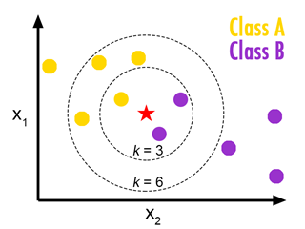
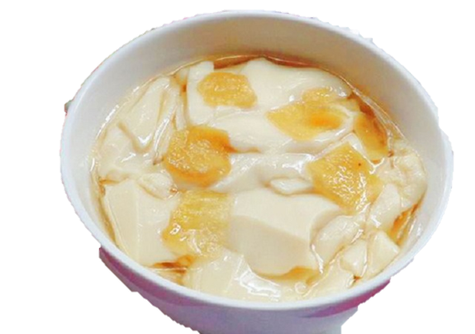
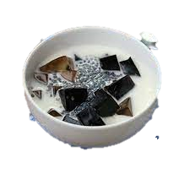
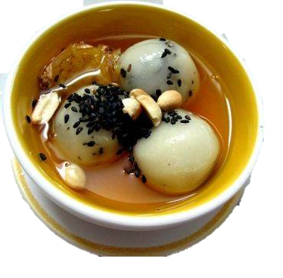
Đồ Tráng miệng
GroupNae
Bữa sáng
Đồ tráng miệng
Ăn nhanh
Trong KNN, việc tính toán khoảng cách giữa hai mẫu có thể là Euclidian, Manhattan, Minkowski, Chebyshev … Giá trị của k là số quan sát gần nhất với điểm cần dự báo khi lựa chọn giá trị của k.
Thuật toán KNN phụ thuộc nhiều vào việc chọn k, khi k lớn sẽ luôn xác định được lớp cho mẫu dữ liệu mới, nhưng khi k nhỏ thì có thể bị nhiễu. Ví dụ như hình dưới đây, khi k = 3 mẫu mới là hình sao đỏ, trong 3 điểm gần nó có 2 điểm màu tím nên nó sẽ thuộc lớp B màu tím. Khi k = 6, nó lại gần với 4 điểm màu vàng nên nó sẽ thuộc lớp màu vàng A.

Slide 9
Bữa sáng
Đồ tráng miệng
Ăn nhanh
Ưu điểm và nhược điểm
Ưu điểm
Thuật toán đơn giản, dễ dàng sử dụng và cài đặt.
Dự đoán kết quả của dữ liệu mới khá dễ dàng.
Độ phức tạp tính toán thấp.
Có thể dùng cho cả hai loại học có giám sát là phân loại và hồi quy.
Không có giả định về phân bố dữ liệu.
Nhược điểm
Khi bị nhiễu và k nhỏ thì kết quả đưa ra không chính xác.
Chi phí tính toán cao và yêu cầu bộ nhớ lớn.
Cần thời gian lưu training set tăng lên nhiều sẽ mất nhiều thời gian tính toán.
Thời gian dự đoán có thể chậm do phải tính toán khoảng cách với tất cả các đối tượng trong tập dữ liệu.
Đôi khi cần chuyển đổi kiểu dữ liệu thành các yếu tố định tính.
tính.

Slide 10
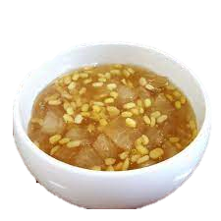
Tào Phớ
Group Name
Bữa sáng
Đồ tráng miệng
Ăn nhanh
Bài toán đặt ra:Tập dữ liệu chữ số viết tay MNIST
Tập dữ liệu MNIST (Modified National Institute of Standards and Technology database) là một tập dữ liệu lớn chứa các chữ số viết tay thường được dùng trong việc huấn luyện các hệ thống xử lý hình ảnh khác nhau. Tập dữ liệu này cũng được sử dụng rộng rãi để huấn luyện và kiểm thử trong lĩnh vực học máy. Tập dữ liệu được tạo ra bằng cách “trộn lại” các mẫu từ bộ dữ liệu ban đầu của NIST. Những hình ảnh đen trắng từ NIST đã chuẩn hóa về kích thước 28 x 28 pixel và khử răng cưa (spatial anti-aliasing).
MNIST được giới thiệu năm 1998 bởi Yann Lecun và cộng sự nhằm đánh giá các mô hình phân lớp. MNIST là tập dữ liệu chữ viết từ 0 đến 9. Tập dữ liệu chữ số viết tay MNIST có 60.000 mẫu ảnh cho tập huấn luyện (train) và 10.000 ảnh cho tập nhận dạng (test).

Slide 11
Sương sáo
Group Name
Bữa sáng
Đồ tráng miệng
Ăn nhanh
Xây dựng thực nghiệm phân lớp chữ số viết tay với thuật toán KNN
Thuật toán KNN sẽ dựa vào thông tin ở tập dữ liệu huấn luyện để dự đoán mỗi dữ liệu trong tập dữ liệu kiểm tra phân lớp tương ứng với lớp dữ liệu nào. Kết quả dự đoán sẽ được đối chiếu với dữ liệu đã gán nhãn để đánh giá hiệu quả của KNN.
Quá trình phân lớp sử dụng thuật toán KNN có sẵn trong thư viện sklearn thông qua hàm KneighborsClassifier.
Chè bưởi
Chè bưởi là một món tráng miệng rất phổ biến ở miền Tây Nam Bộ, đặc biệt là ở Cần Thơ. Món chè Việt Nam truyền thống thường được làm từ các loại đậu (đậu xanh, đậu đỏ, đậu đen,...) hoặc các loại bột (bột gạo, bột mì, bột,...). Tuy nhiên điều làm nên sự đặc biệt của món chè bưởi là được làm từ cùi bưởi

Slide 12
Sủi dìn
Sủi dìn là món bánh trôi tàu có nguồn gốc từ Trung Quốc. Sủi dìn làm bằng bột gạo nếp, nhân đậu xanh hay vừng đen. Bên ngoài lăn vừng đen & nấu trong nước gừng nóng, rắc thêm một vài sợi dừa nạo. Sủi dìn của người Hoa có rất nhiều loại nhân, ngon nhất là nhân vừng đen, hạt sen nấu với táo tàu khô.
Group Name
Bữa sáng
Đồ tráng miệng
Ăn nhanh
Link code and file dữ liệu
https://github.com/pettpet/xstk-KNN
Cà phê trứng
Cà phê trứng là một loại thức uống có nguồn gốc từ Việt Nam được làm từ cà phê (cà phê vối) với trứng gà và sữa đặc có đường. "Cà phê Giảng" là quán cà phê lâu đời và nổi tiếng nhất Hà thành phục vụ thức uống này. Theo lời người chủ hiện tại của quán thì cà phê trứng ra đời vào những năm 1950 tại Hà Nội, xuất phát từ việc khan hiếm mặt hàng sữa tươi thời điểm bấy giờ nên cha ông, người chủ đầu tiên của quán đã dùng lòng đỏ trứng gà như một giải pháp thay thế, sau này, đây là đặc sản của Hà Nội.

Slide 13
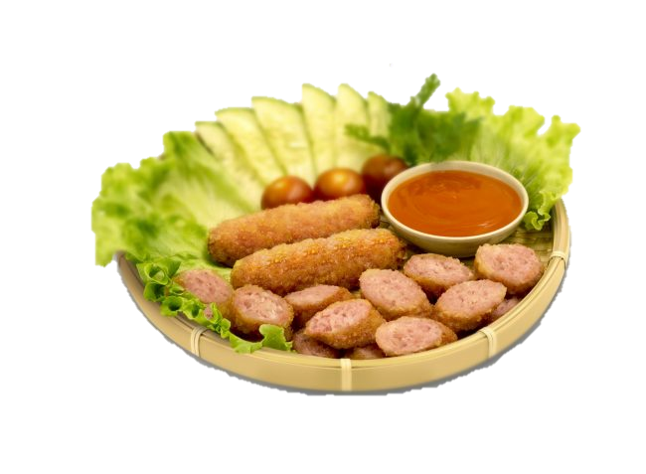
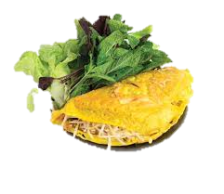
Group Name
Bữa sáng
Đồ tráng miệng
Ăn nhanh
Kết quả và đánh giá
Để đánh giá và xem xét kết quả phân lớp. Chúng ta sẽ xem xét hai trường hợp: một là thay đổi giá trị k láng giềng và hai là thay đổi hàm tính khoảng cách.
Đồ Ăn Nhanh

Slide 14
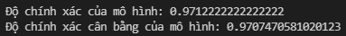
Group Name
Bữa sáng
Đồ tráng miệng
Ăn nhanh
Trường hợp 1: Kết quả phân lớp khi thay đổi hệ số k khác nhau.
Với k = 2:
Với k = 5:
Xoài dầm
Bánh Xèo
Bánh xèo là một loại bánh phổ biến ở châu Á, phiên bản bánh xèo của Nhật Bản và Triều Tiên có bột bên ngoài, bên trong có nhân là tôm, thịt, giá đỗ, kim chi, khoai tây, hẹ, .Tuỳ theo từng địa phương tại Việt Nam mà bánh được thưởng thức với nét đặc trưng riêng. Thường có 2 phương pháp chính: đổ bánh xèo giòn và bánh xèo dai. Ăn bằng hai cách: ăn bốc hoặc ăn bằng đũa.

Slide 15
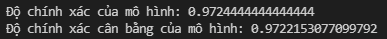
Bánh Tráng Trộn
Nem chua rán
Group Name
Bữa sáng
Đồ tráng miệng
Ăn nhanh
Với k = 7:
Như vậy, khi chúng ta thay đổi giá trị của k trong các trường hợp trên thì có thấy rằng với giá trị k = 5 và k = 7 thì cho kết quả cao nhất. Giá trị của k càng cao thì chi phí tính toán càng cao, đồng thời độ chính xác phân lớp cũng giảm. Điều này, cũng có thể lý giải cho tại sao thuộc tính hàm phân lớp KNN trong thư viện sklearn có giá trị k mặc định là 5.

Slide 16
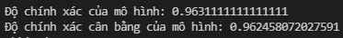
Xoài dầm
Xoài lắc là một món ăn đường phố của Việt Nam. Đây là món ăn yêu thích được tìm mua nhiều kể từ năm 2016. Ngoài ra, từ khóa "xoài lắc" cũng nằm trong nhóm từ khóa nổi lên vào năm 2016. Món xoài lắc nhìn chung không khác các món xoài chấm hay tẩm gia vị trước đó, nhưng nét đặc trưng của việc cắt xoài, ướp và lắc đều gia vị trong ly đã tạo ra một trào lưu trong việc tìm mua món ăn đường phố này. Đến nay, đây vẫn là món ăn đường phố phổ biến được ưa chuộng.
Bánh Xèo
Bánh xèo là một loại bánh phổ biến ở châu Á, phiên bản bánh xèo của Nhật Bản và Triều Tiên có bột bên ngoài, bên trong có nhân là tôm, thịt, giá đỗ, kim chi, khoai tây, hẹ, .Tuỳ theo từng địa phương tại Việt Nam mà bánh được thưởng thức với nét đặc trưng riêng. Thường có 2 phương pháp chính: đổ bánh xèo giòn và bánh xèo dai. Ăn bằng hai cách: ăn bốc hoặc ăn bằng đũa.
Hàm Minkowski (mặc định)
Hàm Euclidean
Hàm Manhattan
Hàm Chebyshev
Group Name
Bữa sáng
Đồ tráng miệng
Ăn nhanh
Trường hợp 2: Kết quả khi thay đổi các hàm tính khoảng cách với k = 5.

Slide 17
Xoài dầm
Xoài lắc là một món ăn đường phố của Việt Nam. Đây là món ăn yêu thích được tìm mua nhiều kể từ năm 2016. Ngoài ra, từ khóa "xoài lắc" cũng nằm trong nhóm từ khóa nổi lên vào năm 2016. Món xoài lắc nhìn chung không khác các món xoài chấm hay tẩm gia vị trước đó, nhưng nét đặc trưng của việc cắt xoài, ướp và lắc đều gia vị trong ly đã tạo ra một trào lưu trong việc tìm mua món ăn đường phố này. Đến nay, đây vẫn là món ăn đường phố phổ biến được ưa chuộng.
Bánh Xèo
Bánh xèo là một loại bánh phổ biến ở châu Á, phiên bản bánh xèo của Nhật Bản và Triều Tiên có bột bên ngoài, bên trong có nhân là tôm, thịt, giá đỗ, kim chi, khoai tây, hẹ, .Tuỳ theo từng địa phương tại Việt Nam mà bánh được thưởng thức với nét đặc trưng riêng. Thường có 2 phương pháp chính: đổ bánh xèo giòn và bánh xèo dai. Ăn bằng hai cách: ăn bốc hoặc ăn bằng đũa.
Từ các kết quả trên, chúng ta thấy hiệu quả phân lớp với hàm khoảng cách Minkowski cho độ chính xác cao nhất, đây cũng là hàm mặc định trong thư viện sklearn khi chúng ta sử dụng KNN để phân lớp. Thực nghiệm cũng cho thấy thời gian tính toán của hàm Minkowski và hàm Euclidean nhanh hơn nhiều so với hàm Manhattan và Chebyshev.
Tóm lại, tùy thuộc vào dữ liệu và từng bài toán cụ thể, việc chọn giá trị k láng giềng và hàm khoảng cách là tùy thuộc vào người dùng. Chúng ta cần phải xem xét và đánh giá mô hình để đưa ra các tùy chỉnh phù hợp nhằm đạt được hiệu quả phân lớp tốt nhất.
Group Name
Bữa sáng
Đồ tráng miệng
Ăn nhanh

Slide 18
Xoài dầm
Xoài lắc là một món ăn đường phố của Việt Nam. Đây là món ăn yêu thích được tìm mua nhiều kể từ năm 2016. Ngoài ra, từ khóa "xoài lắc" cũng nằm trong nhóm từ khóa nổi lên vào năm 2016. Món xoài lắc nhìn chung không khác các món xoài chấm hay tẩm gia vị trước đó, nhưng nét đặc trưng của việc cắt xoài, ướp và lắc đều gia vị trong ly đã tạo ra một trào lưu trong việc tìm mua món ăn đường phố này. Đến nay, đây vẫn là món ăn đường phố phổ biến được ưa chuộng.
Bánh Xèo
Bánh xèo là một loại bánh phổ biến ở châu Á, phiên bản bánh xèo của Nhật Bản và Triều Tiên có bột bên ngoài, bên trong có nhân là tôm, thịt, giá đỗ, kim chi, khoai tây, hẹ, .Tuỳ theo từng địa phương tại Việt Nam mà bánh được thưởng thức với nét đặc trưng riêng. Thường có 2 phương pháp chính: đổ bánh xèo giòn và bánh xèo dai. Ăn bằng hai cách: ăn bốc hoặc ăn bằng đũa.
Kết luận
Từ mô hình, chúng ta đã triển khai thành công thuật toán KNN cho bộ dữ liệu chữ số viết tay MNIST với độ chính xác của mô hình khá cao 97.2%. Thuật toán KNN cho giai đoạn huấn luyện phân loại k láng giềng gần nhất được đánh giá nhanh hơn nhiều so với các thuật toán phân loại khác. Không cần phải đào tạo một mô hình để tổng quát hóa, do đó KNN được gọi là thuật toán học đơn giản và dựa trên ví dụ.
Thuật toán KNN có thể hữu ích trong trường hợp dữ liệu phi tuyến. Nó có thể được sử dụng với bài toán hồi quy. Giá trị đầu ra cho đối tượng được tính bằng giá trị trung bình của k giá trị lân cận gần nhất. Giai đoạn thử nghiệm phân loại k láng giềng gần nhất chậm hơn và tốn kém hơn về thời gian và bộ nhớ. Nó yêu cầu bộ nhớ lớn để lưu trữ toàn bộ tập dữ liệu đào tạo để dự đoán.
Thuật toán KNN được đánh giá là không phù hợp với dữ liệu kích thước lớn. Để có kết quả tốt hơn, nên chuẩn hóa dữ liệu trên cùng một quy mô. Phạm vi chuẩn hóa được coi là từ 0 đến 1.
Các thuật toán máy học đều cần một tập dữ liệu dày đặc để có thể dự đoán chính xác trên toàn bộ không gian dữ liệu. KNN cũng yêu cầu một điểm phải gần trong mọi chiều đơn lẻ, các điểm gần nhau dọc theo mọi trục trong không gian dữ liệu.
Group Name
Bữa sáng
Đồ tráng miệng
Ăn nhanh

Slide 19
Xoài dầm
Xoài lắc là một món ăn đường phố của Việt Nam. Đây là món ăn yêu thích được tìm mua nhiều kể từ năm 2016. Ngoài ra, từ khóa "xoài lắc" cũng nằm trong nhóm từ khóa nổi lên vào năm 2016. Món xoài lắc nhìn chung không khác các món xoài chấm hay tẩm gia vị trước đó, nhưng nét đặc trưng của việc cắt xoài, ướp và lắc đều gia vị trong ly đã tạo ra một trào lưu trong việc tìm mua món ăn đường phố này. Đến nay, đây vẫn là món ăn đường phố phổ biến được ưa chuộng.
Bánh Xèo
Bánh xèo là một loại bánh phổ biến ở châu Á, phiên bản bánh xèo của Nhật Bản và Triều Tiên có bột bên ngoài, bên trong có nhân là tôm, thịt, giá đỗ, kim chi, khoai tây, hẹ, .Tuỳ theo từng địa phương tại Việt Nam mà bánh được thưởng thức với nét đặc trưng riêng. Thường có 2 phương pháp chính: đổ bánh xèo giòn và bánh xèo dai. Ăn bằng hai cách: ăn bốc hoặc ăn bằng đũa.
Group Name
Bữa sáng
Đồ tráng miệng
Ăn nhanh
Thanks For Watching!
Group Name

